Slide 1

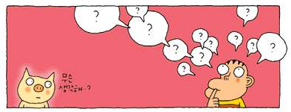
Session 4
오늘의 Time Table
긴장 이완훈련으로 워밍업!
지난 회기 과제 점검
ERP 전략 이해하기: 1) 왜 노출해야하나? 2) 왜 반응방지해야하나?
이번 회기 과제: 목표(target)증상 정하기, mini list
노출 훈련 기록표 이해하기
5. 함께 이야기 나누기 ^ ^

Slide 2
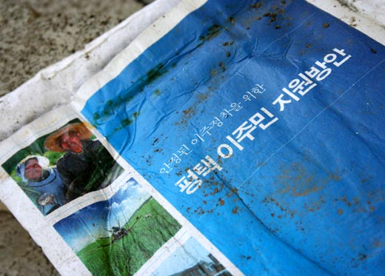
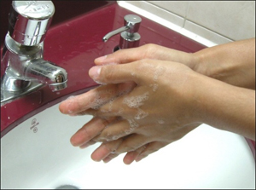
4회기
행동적 전략의 도입
ERP(Exposure and Response Prevention) 시작!
의도적으로 불안을 유발하는 자극에 노출시키고,
불안을 감소시키기 위해 이전에 사용하던 반복적인 행동을 차단
강박증의 치료에 있어 가장 많이 연구되었으며, 그 효과를 인정받은 치료법
Exposure
Response

Slide 3
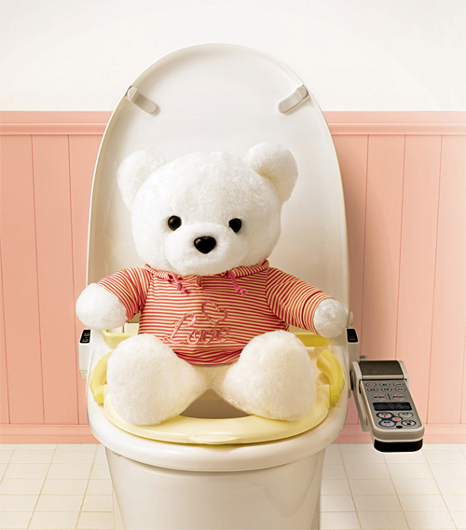
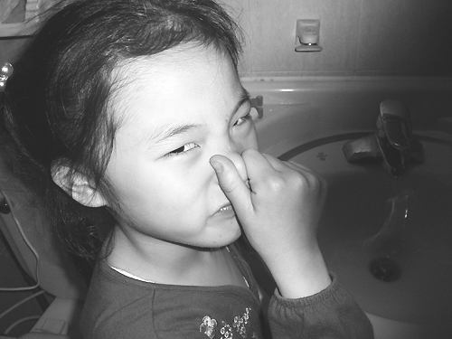
Q. 왜 Exposure해야 하나요?
“습관화”
예) 악취가 나는 화장실에 처음 들어갔을 때의 냄새가
차츰 시간이 지나면서 약해지는 것

Slide 4

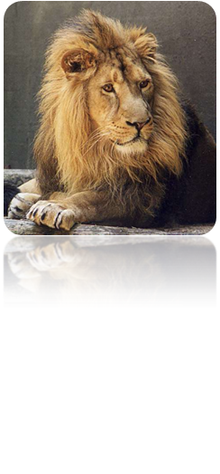
습관화
_____________정도의 불안을 유발하는 자극 선택하기!
………………………

Slide 5
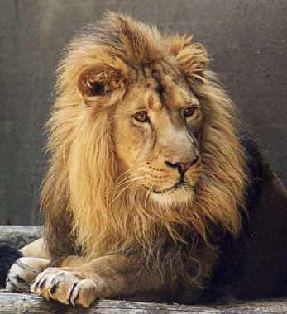

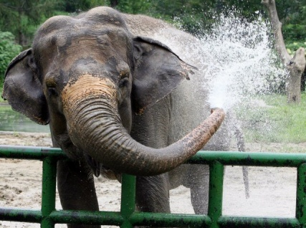

위계 정하기
두려움이 약한 것부터 강한 것 쪽으로 점진적으로 노출한다
“체계적 둔감화”
………… ……… …………
한 단계 한 단계를 거치면서 점차 둔감화, 습관화된다!

Slide 6
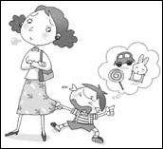
Q. 왜 RP(반응방지)해야 하나요?
“부적강화(negative reinforcement)”
왜 강박행동이 지속될까요?
예)

Slide 7
Q. 더 불편하고 위험해질 수 있다?
1) 이전에 불안감을 줄이기 위해서(편안함을 얻기 위해서)
습관적으로 하던 행동을 포기하는 ‘위험’을 감수할 때,
비로소 편안함이 얻어질 수 있다.
2) 완벽하게 안전한 삶이 있을까?
위험, 고통, 상실, 실수 등이 전혀 없는 삶은 어디에도 없다.
강박행동과 안전감 사이에는 사실 근거가 거의 없다.
객관적인 근거와 무관하게 내가 만들어낸 연결고리일 뿐이다.

Slide 8
치료목표:
반나절 동안 손을 씻지 않기
ERP의 예:
1 단계
세면대에 걸려있는 수건으로 손을 닦는다
2 단계
씻을 때 팔은 씻지 않고 손목에서 멈춘다
수도꼭지를 씻은 뒤에
손을 다시 물로만 헹구고 비누로 씻지 않는다
3 단계
4 단계
수도꼭지를 씻지 않고 손만 씻고 나온다
집안에 있는 모든 문을 열고 닫는다
그 후 샌드위치를 먹는다(손으로).
5 단계

Slide 9
치료목표:
반나절 동안 손을 씻지 않기
ERP의 예:
6단계
야구를 하고 신발을 벗고 나서 점심을 만들어 먹는다
7 단계
화장실에 다녀올 때만 손을 씻는다
8 단계
전혀 씻지 않고 반나절/하루를 보내본다
불편함의 정도에 따라 불안의 위계를 설정한다

Slide 10
Q. 저는 강박사고만 있는데요…
ERP의 변형과 활용
1) 강박사고 지연시키기 :
일단 강박사고를 떨쳐버리려 애쓰지 말고 이에 주의를 기울인다.
2) 강박사고에 의도적으로 몰두하기 :
걱정하는 시간을 정하고 이 시간에는 다른 어떤 긍정적인 생각도 하지 말고
오로지 걱정이나 괴로운 강박사고에만 몰두한다. 가능한 괴로워 지도록!
(강박사고에 억지로 저항하지 않으면
오히려 이를 지속시키려 해도 뜻대로 되지 않는다는 것을 발견할 것임:)
3) Audio loop technique
강박사고를 정확하고 구체적으로 적어서 있는 그대로 녹음한다.
녹음된 것을 매일 들으면서 가능한 괴로운 감정을 생생하게 경험한다.

Slide 11

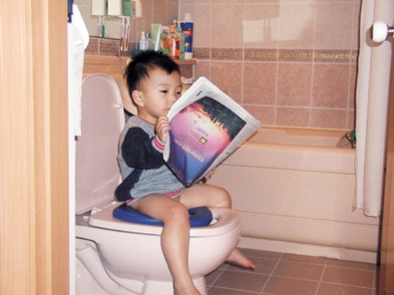
ERP를 통해…
“더 이상 반복적인 행동을 하지 않아도
불안감은 저절로 감소한다. 내가 생각하는 것 처럼
끔찍하고 불행한 일은 일어나지 않는다.”
우리 스스로가 증상을 조절할 수 있는 힘을 가지고 있다!
Exposure
Response

Slide 12
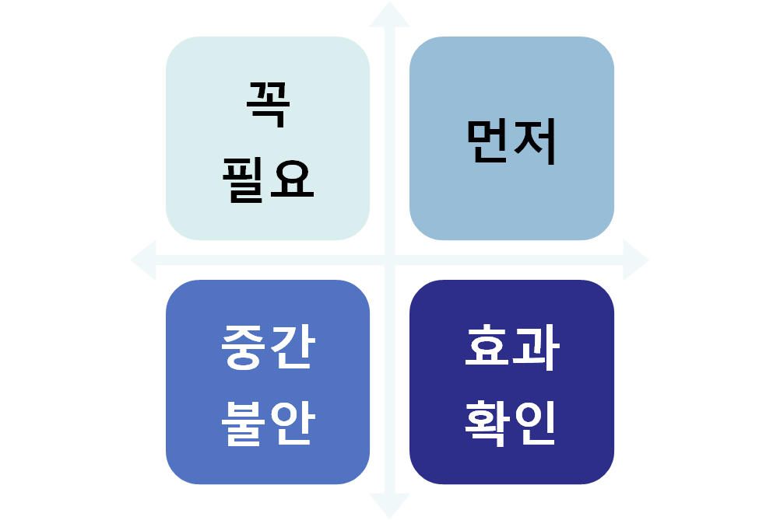
표적증상 설정하기
강박증상 목록표 및 자기관찰기록지를 통해서 표적증상을 설정합니다.

Slide 13
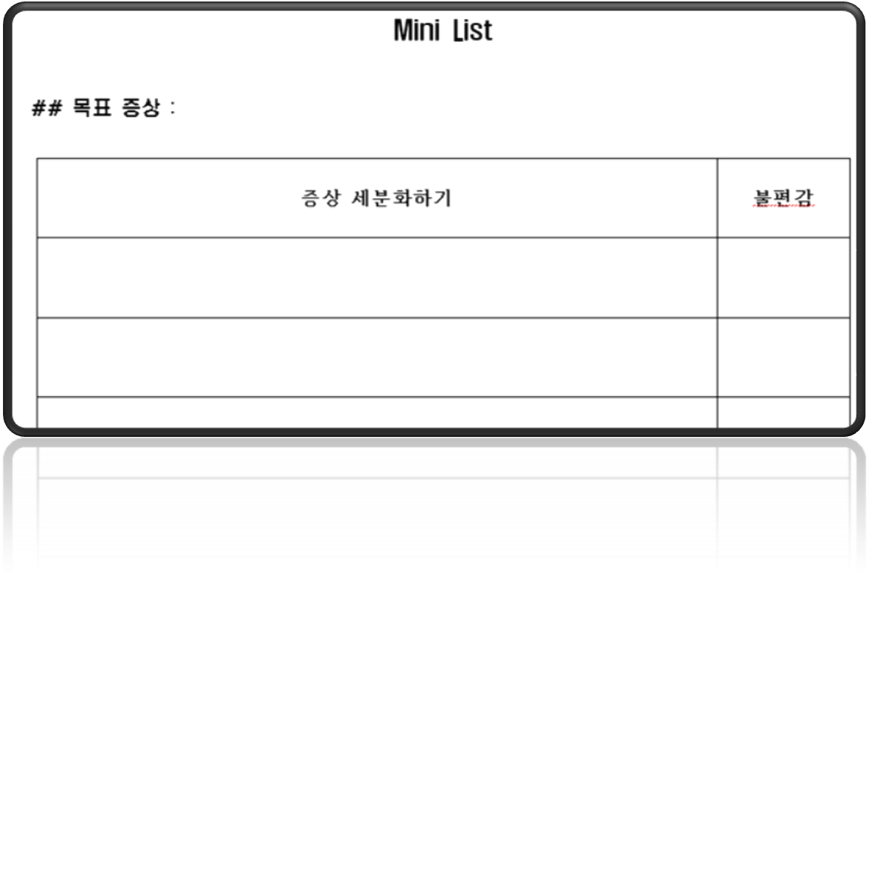
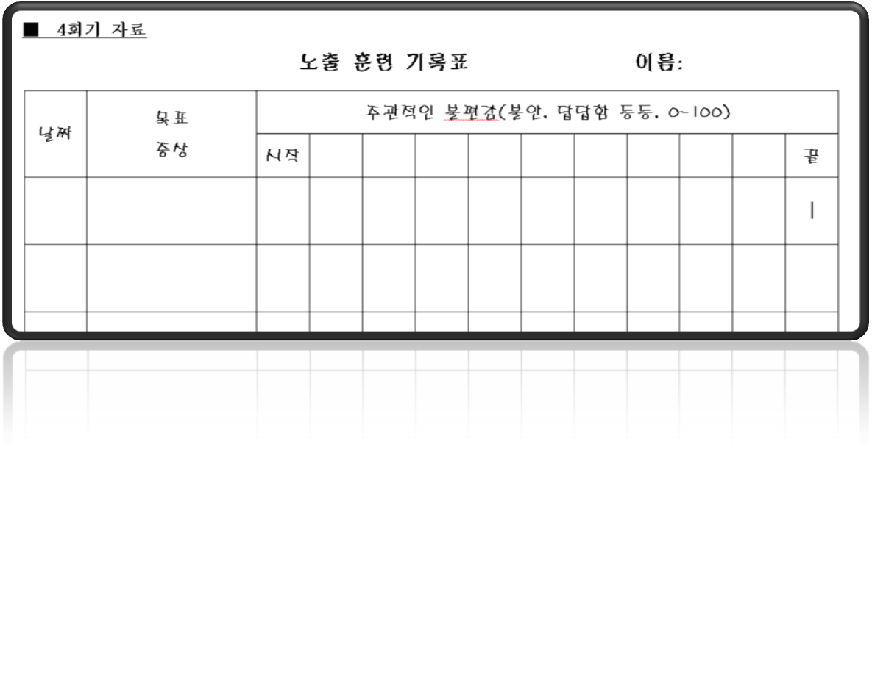
노출과 반응방지의 단계적 계획을 구체적으로 적은 것

